Slide 1
黑恶势力犯罪的概念及表现
晋中市公安局“扫黑办”

Slide 2
扫黑除恶专项斗争背景
一、2017年11月8日，习近平总书记在中办《文摘》（第160期）《当前农村涉黑问题新动向值得关注》上作出重要批示：从此件看，当前农村涉黑问题出现一些新情况，请中央政法委牵头有关部门加强研究，摸清底数，找准病灶，拿出方案。要开展一轮新的扫黑除恶专项斗争，重点是农村，城市也要抓，对群众反映强烈、问题比较突出的地区、行业和领域，应采取强有力的措施，依法重点整治。扫黑除恶要与反腐败结合起来，与基层“拍蝇”结合起来，既抓涉黑组织，也抓后面的“保护伞”。加强基层组织建设，是铲除黑恶势力滋生土壤的治本之策、关键之举，务必把这个基础夯实筑牢。
二、2018年1月11日，中共中央 国务院下发《关于开展扫黑除恶专项斗争的通知》，扫黑除恶专项斗争正式在全国范围内启动。
三、1月23日，中央政治局委员、中央政法委书记郭声琨同志在北京主持召开全国扫黑除恶专项斗争电视电话会议。
四、2月10日，全省扫黑除恶专项斗争电视电话会议在太原召开。
五、2月13日，市委政法委组织召开全市扫黑除恶专项斗争会议。

Slide 3
打击黑恶势力犯罪工作的历史沿革
一、2000年12月，党中央部署从2000年12月至2010年10月，组织全国公安机关开展为期一年的打黑除恶专项斗争。同年，公安部成立“打黑办”，随后各省、市相继成立公安机关“打黑办”。
二、2001年4月，中央政法委召开社会治安工作会议，将打黑除恶专项斗争延长到2003年4月。
三、2004年起，公安部改变对有组织犯罪的工作策略，将“专项打击”升级为常态打击，将打黑除恶工作作为一项经常性的工作不间断开展和推进，保持严打常态。
四、2006年2月，中央政法委组织开展全国到黑除恶专项斗争。同年，中央层面成立了打黑除恶专项斗争协调小组，并设立全国“打黑办”。
五、2018年1月，扫黑除恶专项斗争正式拉开帷幕。

Slide 4
内
1
黑恶势力犯罪的概念
容
2
黑恶势力犯罪的表现
3
涉黑涉恶线索的推送和举报

Slide 5
1
黑恶势力犯罪的概念

Slide 6
黑恶势力是指以暴力、威胁为手段，称霸一方，为非作恶，欺压群众，严重破坏社会经济和人民生产、生活秩序的违法犯罪群体。在具体的违法犯罪上表现为“黑”与“恶”两个方面，既包括黑社会性质组织，又包括恶势力，是黑社会性质组织和恶势力的总称。黑恶势力是社会毒瘤，犯罪的组织性强、手段恶劣、社会危害性严重，是影响当前社会和谐稳定、经济快速发展的突出因素之一。

Slide 7
（一）什么是“黑”？
《刑法》第二百九十四条第五款规定，黑社会性质组织应同时具备四个特征，即“组织特征”、“经济特征”、“行为特征”和“危害性特征”。
1、组织特征：形成较为稳定的犯罪组织，人数较多，有明确的组织者、领导者，骨干成员基本固定。
2、经济特征：有组织地通过违法犯罪活动或者其他手段获取经济利益，具有一定的经济实力，以支持该组织的活动。
3、行为特征：以暴力、威胁或其他手段，有组织地多次进行违法犯罪活动，为非作恶，欺压、残害群众。
4、危害性特征：通过实施违法犯罪活动，或者利用国家工作人员的包庇或者纵容，称霸一方，在一定区域或者行业内，形成非法控制或者重大影响，严重破获经济、社会生活秩序。

Slide 8
注意的问题
组织特征：存续时间、人数规定、组织架构
经济特征：来源、用途、定额
行为特征：“其他手段”，即“软暴力”，黑社会性质组织实施的违法犯罪活动也包括非暴力性的违法犯罪活动。这些违法犯罪活动，暴力、威胁色彩虽不明显，但实际是以组织的势力、影响和犯罪能力为依托，以暴力、威胁的现实可能性为基础，足以使他人产生恐惧、恐慌进而形成心理强制或者足以影响、限制人身自由、危及人身财产安全或者影响正常生产、工作、生活的手段。
危害性特征：一定区域，一定行业，具体表现。

Slide 9
成功打掉以岳某为首的黑社会性质组织
工作中，晋中市公安局通过线索摸排发现昔阳县以岳某为首的黑社会性质组织，迅速成立专案组展开工作，代号“3.12”专案。经过缜密侦查，专案侦办工作取得了重大进展。目前已抓获主犯岳某在内的25名犯罪嫌疑人,其中涉黑人员17名，一般犯罪嫌疑人8名。破获故意伤害、寻衅滋事、抢劫、行贿、开设赌场、容留他人吸毒、聚众扰乱社会秩序、骗取贷款、违法放贷等13个罪名共17起案件。依法扣押、查封、冻结涉案资产折合人民币3000余万元，其中扣押、查封车辆59辆，查封房产5套、商铺1处、办公楼1幢，冻结涉案资金77万余元。现查明，该团伙于2006年在昔阳县经营某娱乐城完成了资金的原始积累。为壮大声势，该团伙聚众斗殴，寻衅滋事，危害一方，严重影响了人民群众的正常生活。后注册成立了某公司，通过威胁、恐吓、打砸等暴力手段，逐步垄断和控制了当地的煤炭运输市场，严重破坏了行业经济秩序。目前，该案已开庭审理。

Slide 10
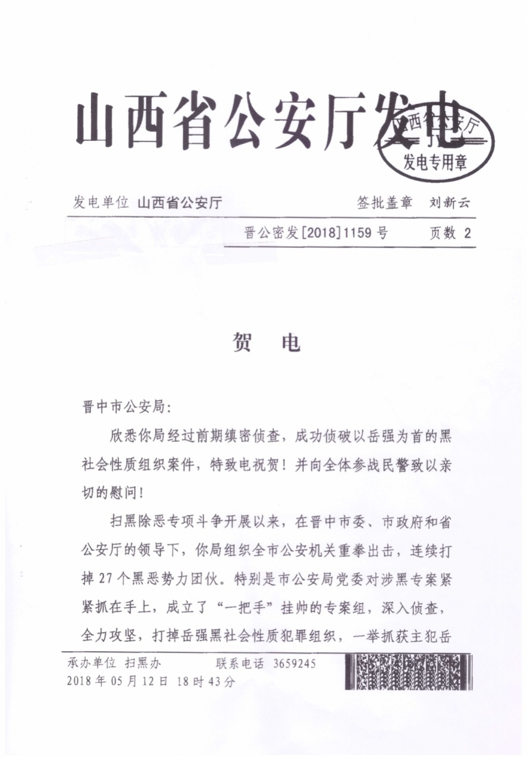
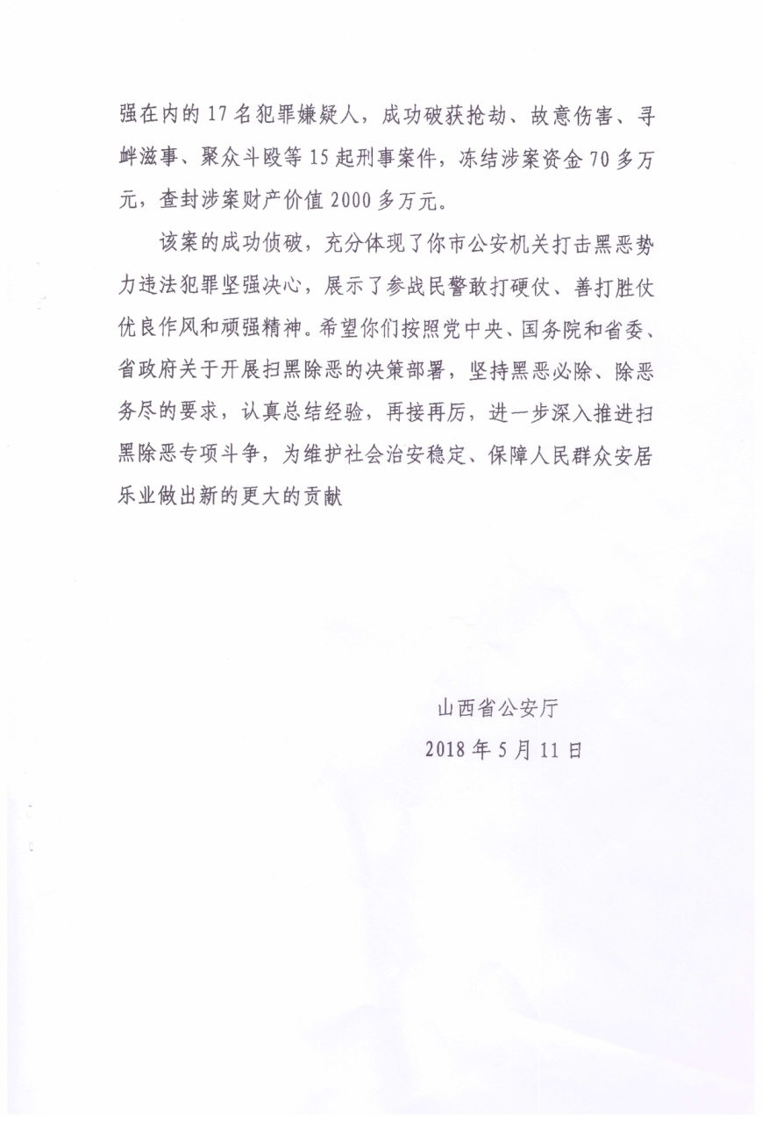
5月11日，省公安厅向我市公安局下发《贺电》

Slide 11
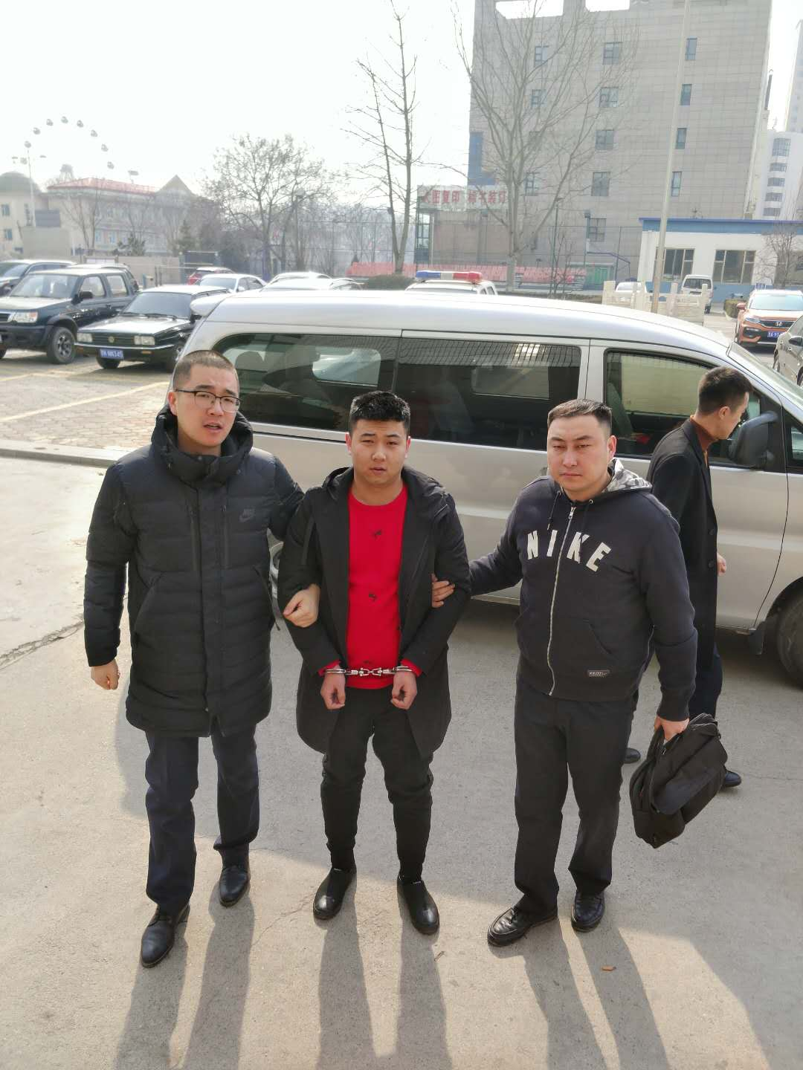
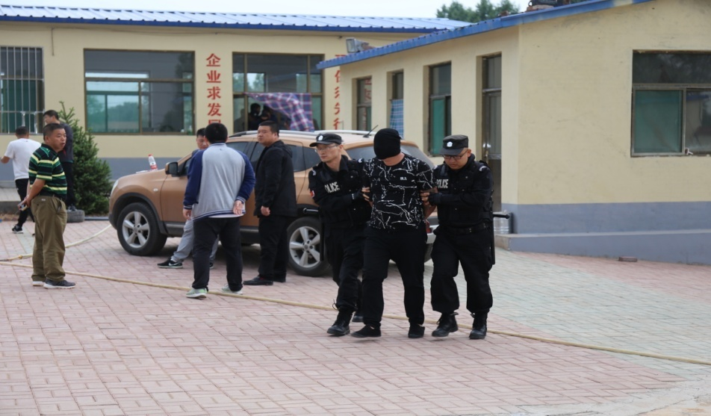
抓获犯罪嫌疑人

Slide 12
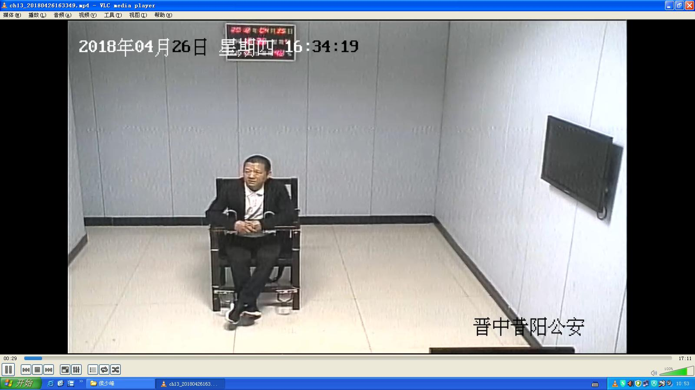
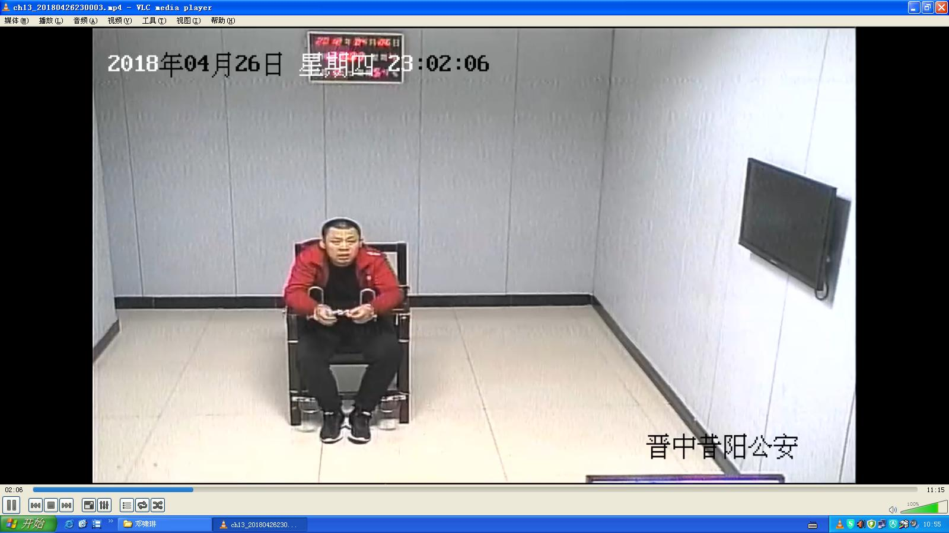
审讯犯罪嫌疑人

Slide 13
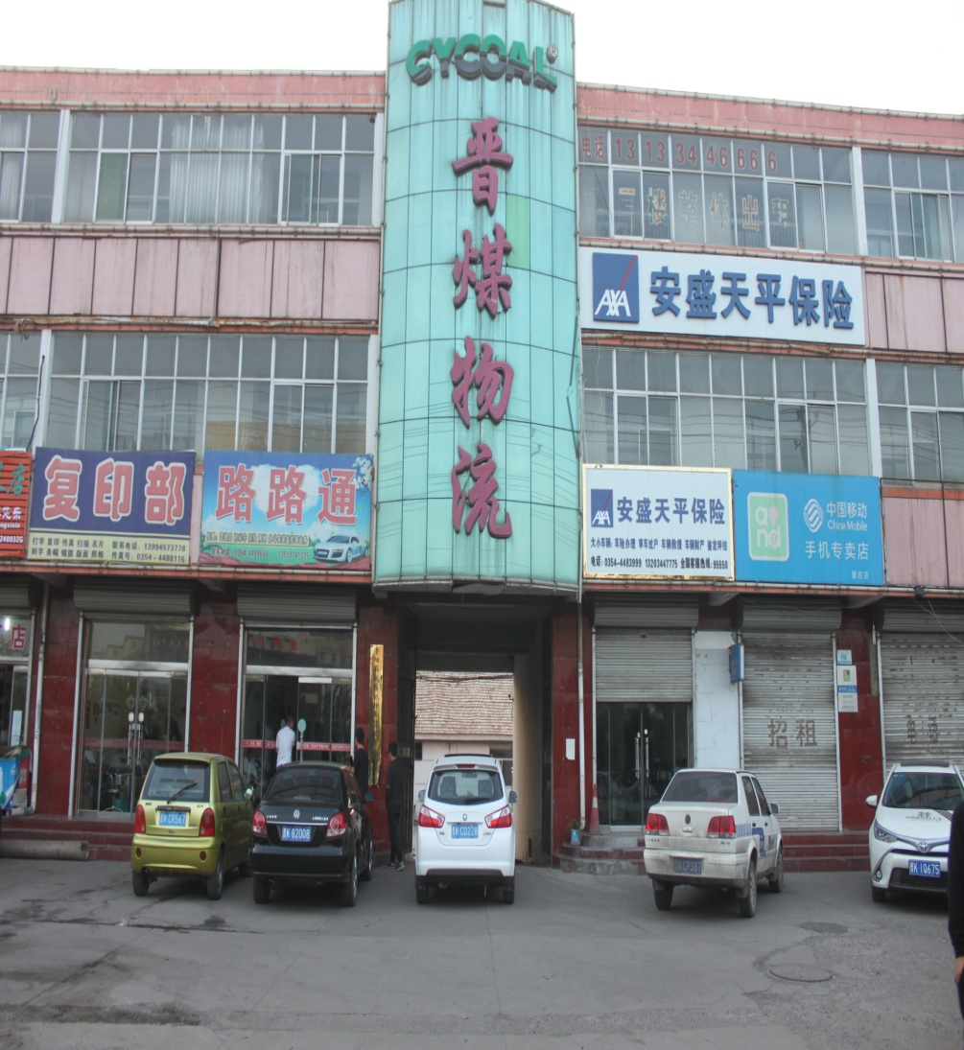
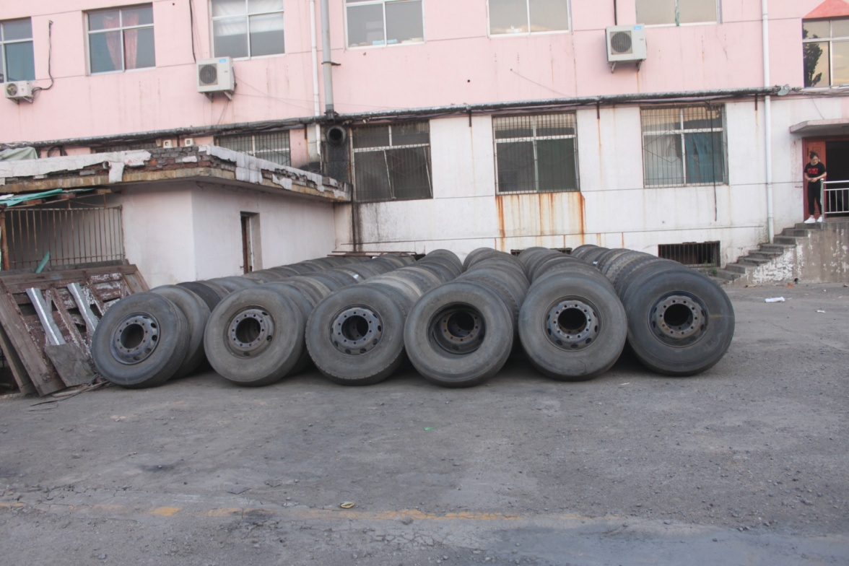
查封、扣押的部分涉案资产

Slide 14
成功打掉以白某某为首的黑社会性质组织
针对我市涉煤企业众多、极易成为黑恶势力侵害对象的现状，介西分局加大线索摸排力度，发现了白某某为首的黑社会性质组织违法犯罪事实，迅速上报晋中市公安局，代号“3.14”专案。3月15日，在市局的组织调度下，介西分局一举打掉了以白某某为首的破坏企业生产经营、危害矿工生活的黑社会性质组织。现抓获主犯白某某在内的犯罪嫌疑人34名，其中涉黑人员20名，一般犯罪嫌疑人14名。破获敲诈勒索、寻衅滋事、强迫交易、故意伤害、盗窃、诈骗、非法持有枪支等7个罪名共17起案件。共扣押、冻结、查封涉案资产人民币折合约1239万元，其中扣押、冻结涉案资金836万余元，查封房产1套，扣押运输车14辆、装载机1台、发动机1台。缴获涉案枪支4支，改装钢珠发射器1把，射钉弹295发，钢珠弹671颗，各种私刻公章45枚。经查，2009年，犯罪嫌疑人白某某通过承运某煤矿相关业务获利起家，后非法占地建起了某选煤厂，纠集多名两劳释放人员和社会闭散人员，逐步形成了以白某某为组织者，其他人员为骨干成员和积极参与者的犯罪团伙。2013年后，该组织通过非法控制某矿煤矸石外用，利用“打空卡”骗取煤矿运费和环保费，并向矿内主要的超市收取“保护费”，还通过开设的选煤厂偷盗原煤等违法犯罪手段，攫取了大量财富。为进一步扩大组织影响，达到欺行霸市、非法控制某煤矿运输市场的目的,该组织购买了枪支，持枪威胁煤矿工作人员，并有组织地实施了殴打伤害、非法拘禁、寻衅滋事、敲诈勒勒索等一系列违法犯罪活动，严重干扰了矿区企业的正常经营，并严重侵扰了矿区居民的正常生活。同时，该组织非法占地、非法经营、抢占煤矿房屋和地皮，私刻多枚公章，严重干扰和破坏了矿区企业的管理、经营秩序，给企业造成了巨大的经济损失。目前，该案已向介休市检察院移送起诉，后报至晋中市人民检察院。

Slide 15
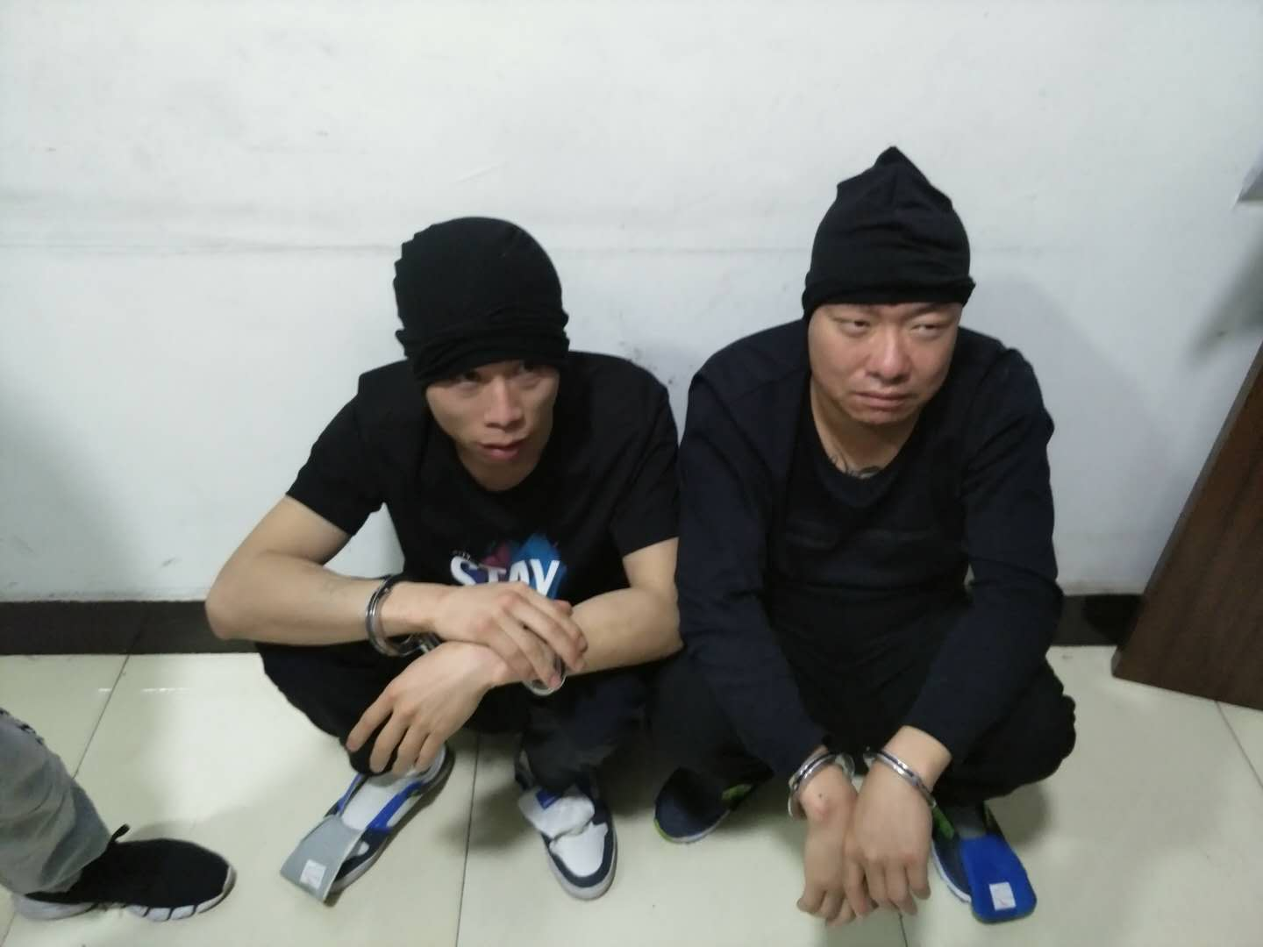
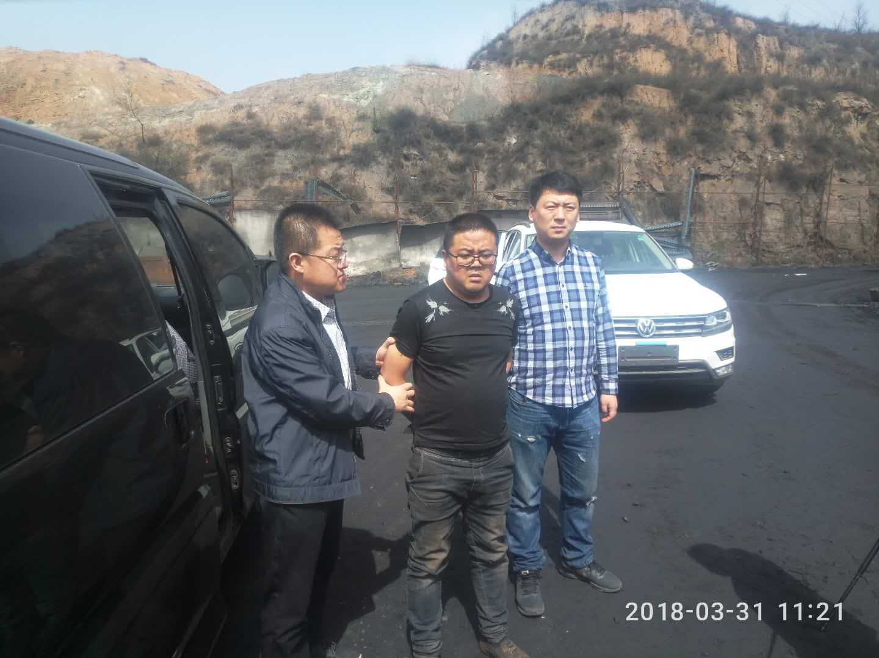
抓获犯罪嫌疑人

Slide 16
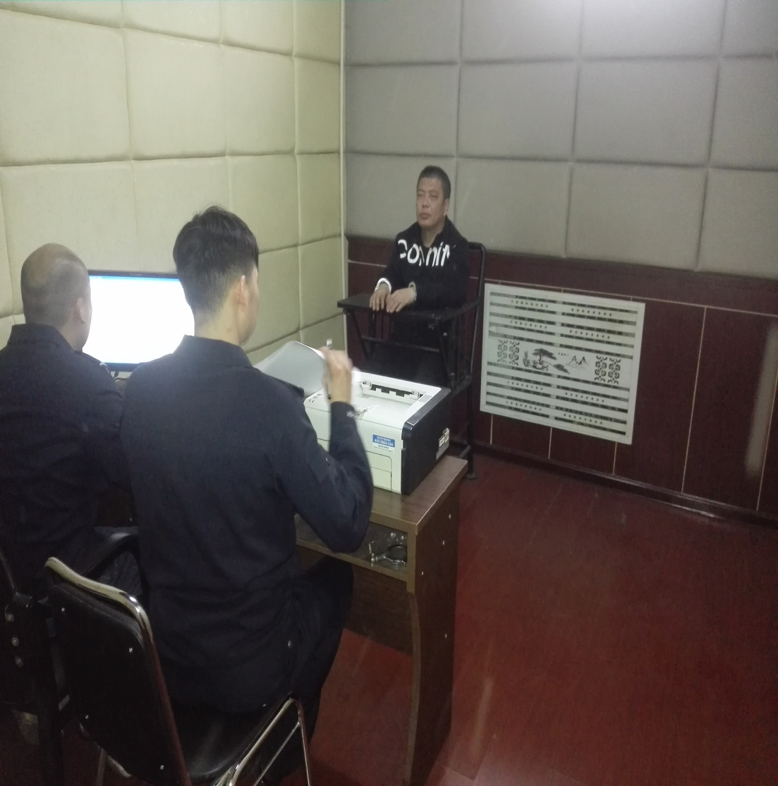
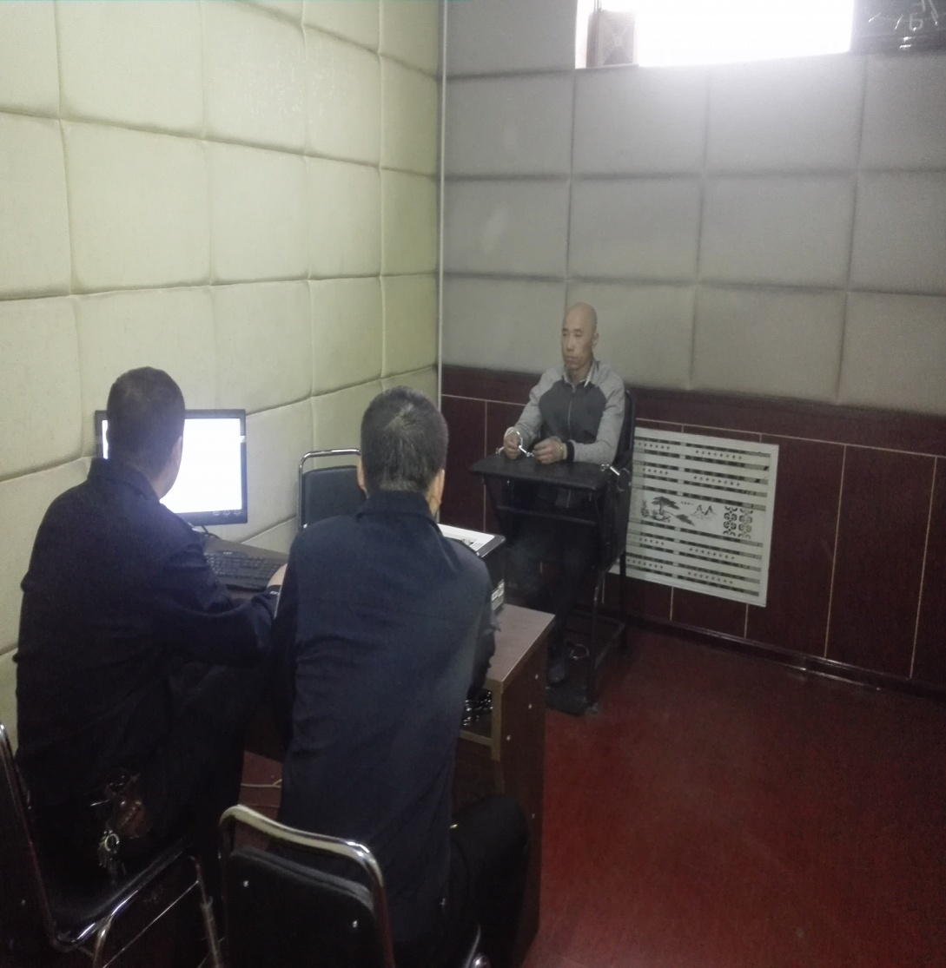
审讯犯罪嫌疑人

Slide 17
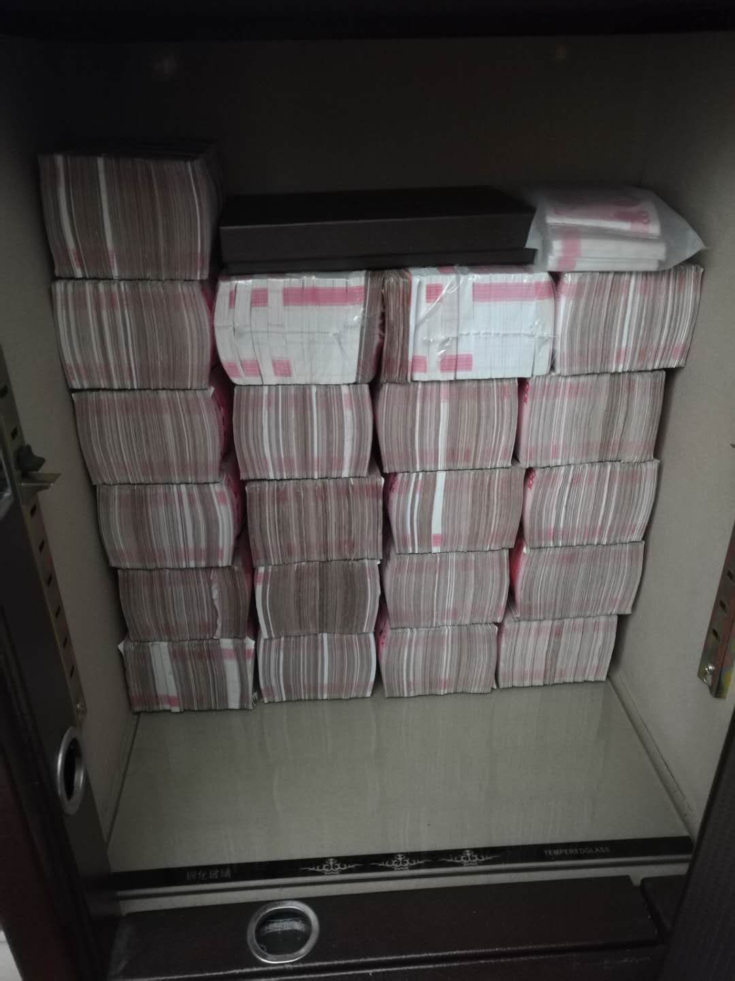
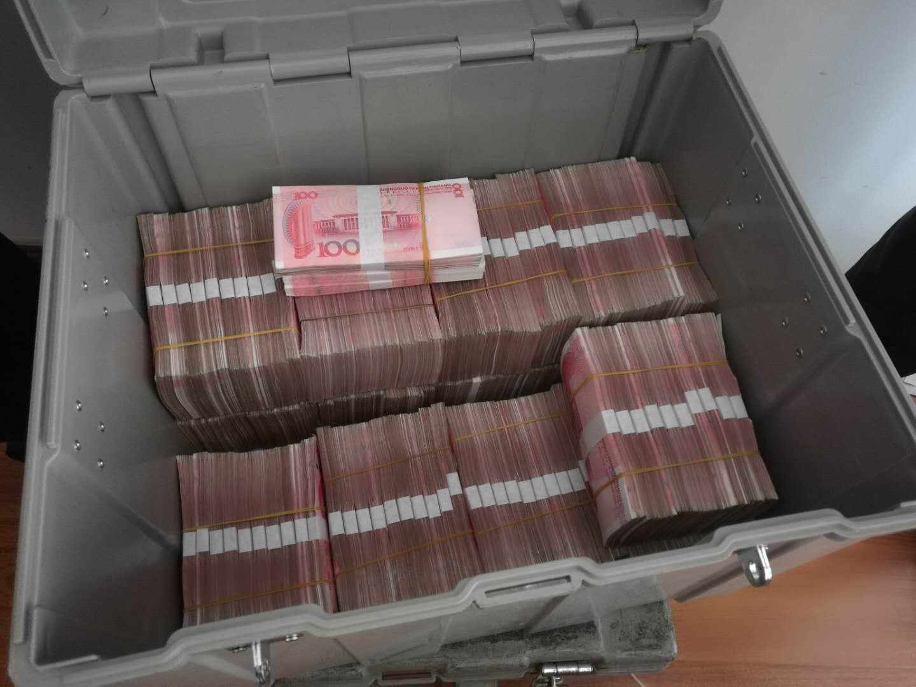
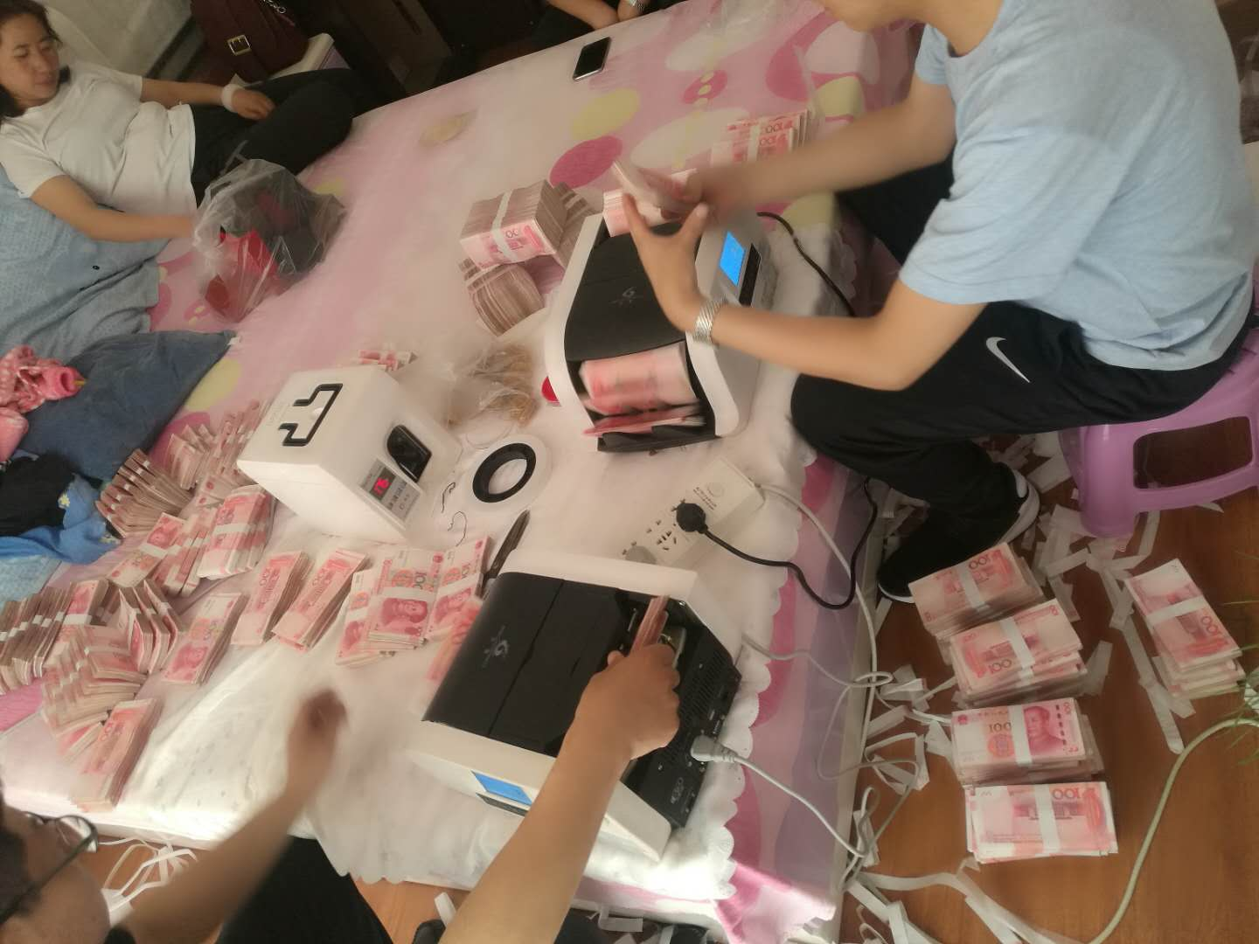
扣押大量涉案资金

Slide 18
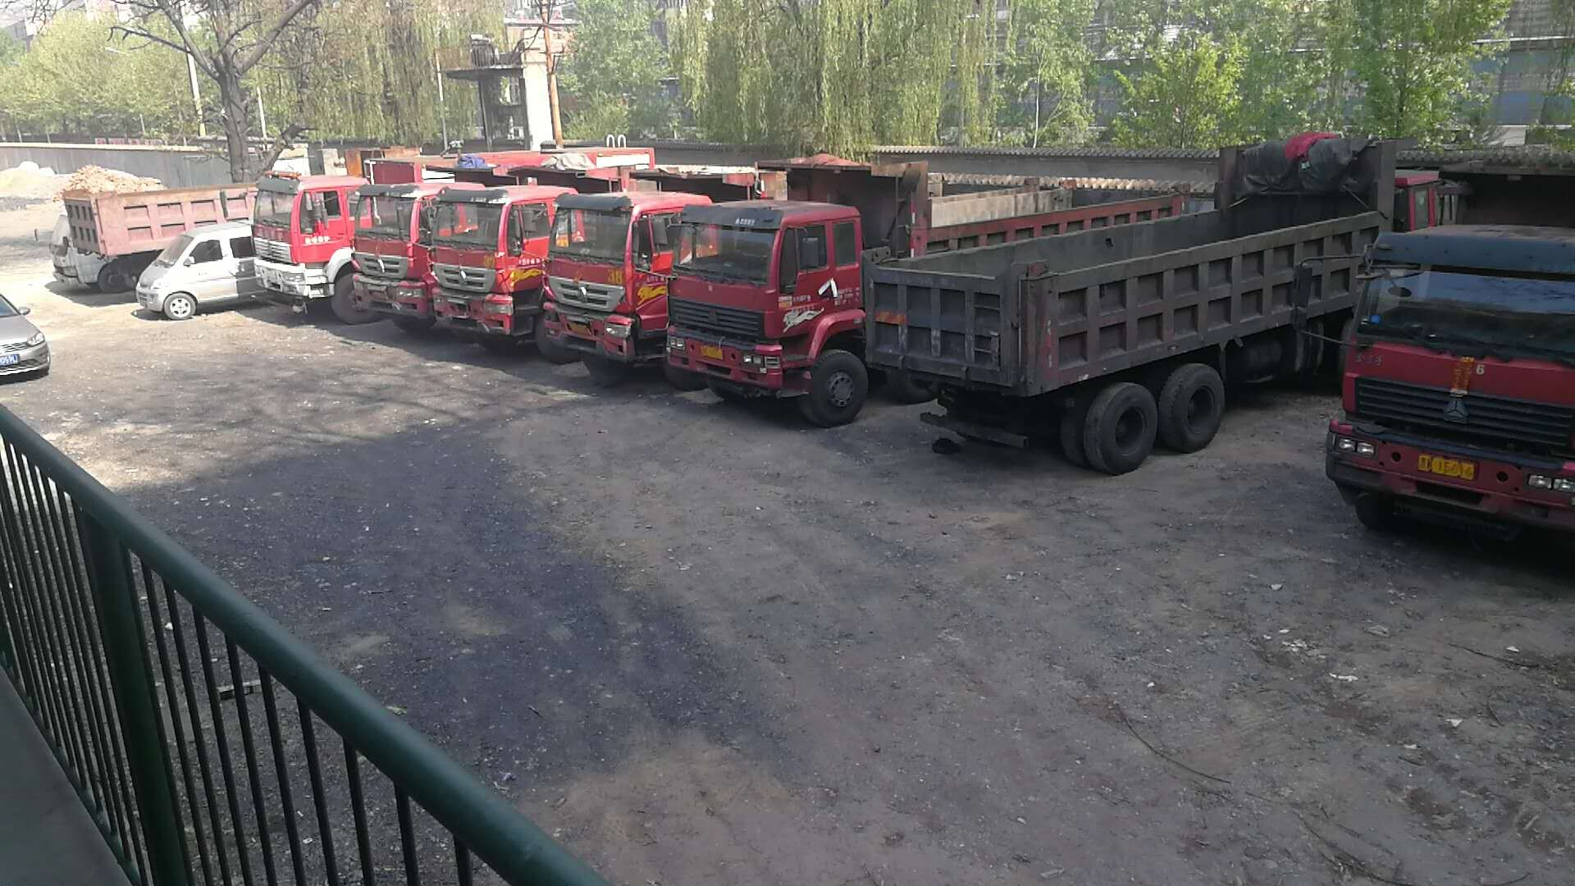
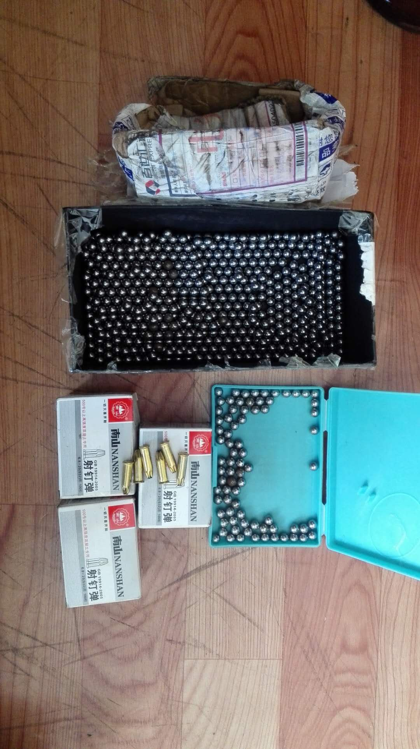
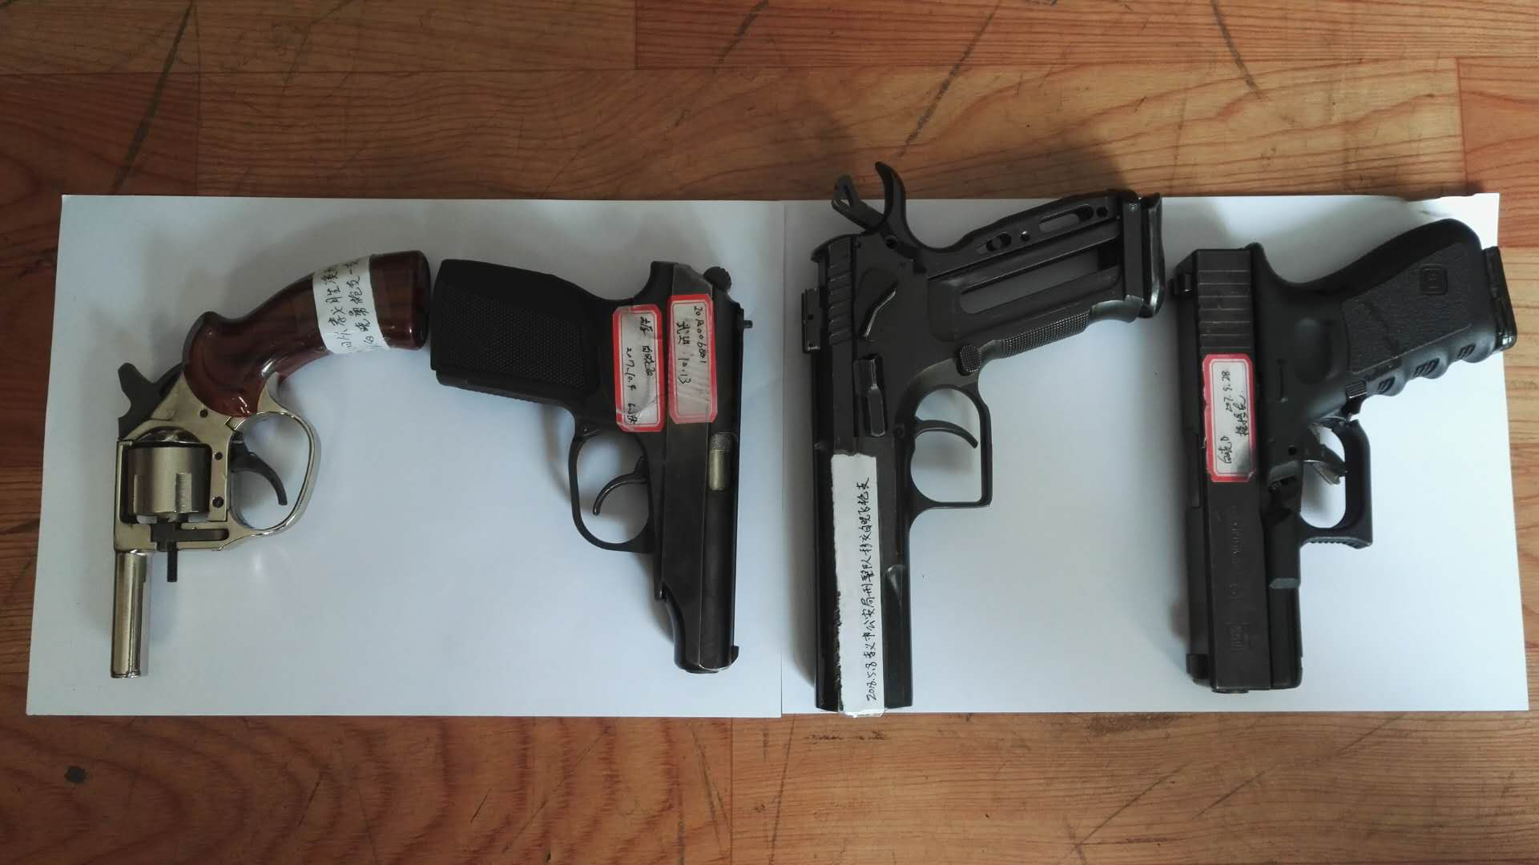
扣押的部分涉案物品

Slide 19
成功打掉以李某为首的黑社会性质组织
通过工作，晋中市公安局掌握了榆社县以李某为首的黑社会性质组织违法犯罪事实，迅速组织市、区两级警力展开侦查，代号“4.25”专案。5月11日，晋中市公安局上提一级、异地用警，组织城区公安分局打掉了以李某为首的黑社会性质组织，抓获主犯李某在内的23名犯罪嫌疑人。破获开设赌场罪、寻衅滋事罪、强迫交易罪、敲诈勒索罪、串通投标罪、骗取贷款罪、高利转贷罪、盗窃罪、非法采矿罪、聚众斗殴罪、非法拘禁罪、容留他人吸毒罪、非法占用农用地罪13个罪名共34起案件。共扣押、冻结、查封涉案资产折合人民币1480余万元（含搅拌站），其中扣押人民币11万元，冻结人民币87万余元、车辆24台，搅拌站3个。现查明，主犯李某于2008年通过开设寄卖行进行高利转贷获取了犯罪“第一桶金”。后纠集多名社会闲散人员实施暴力讨债、非法拘禁等违法犯罪行为催收欠款，团伙逐步发展壮大。2013年起，该团伙开始插手和染指建材领域，通过殴打、恐吓、哄抬物价等非法手段，逐步垄断和控制了榆社县建筑材料供应市场，攫取了高额利益。目前，该案已移送起诉。

Slide 20
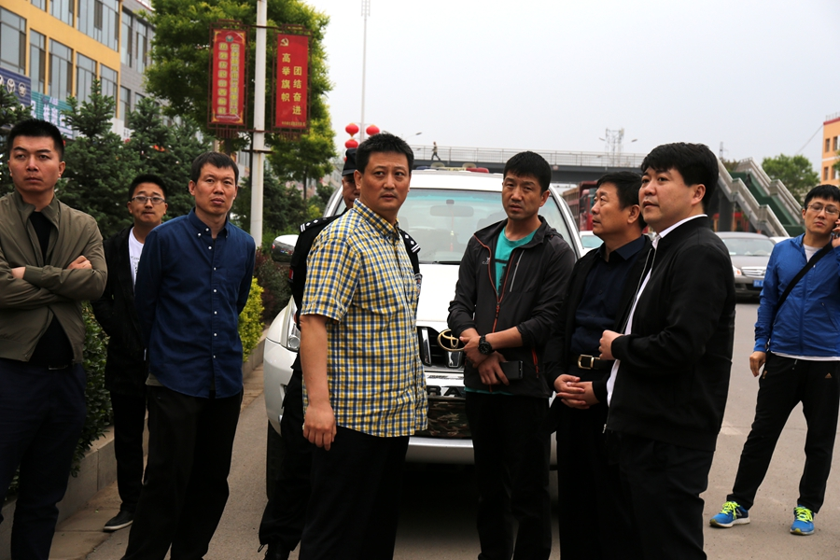
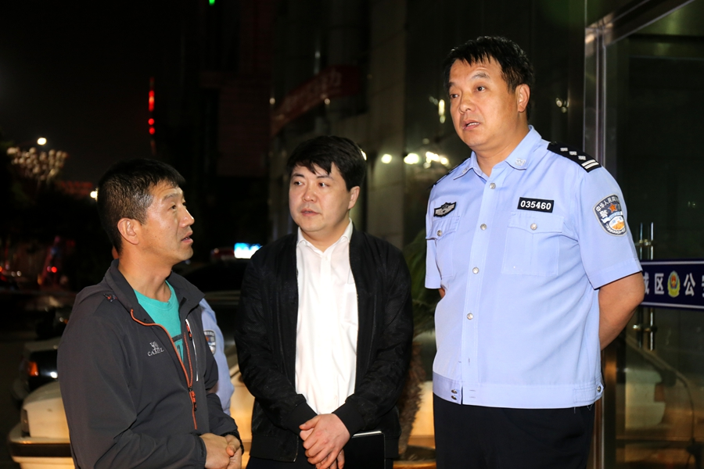
“4.25”专案组异地用警 部署抓捕

Slide 21
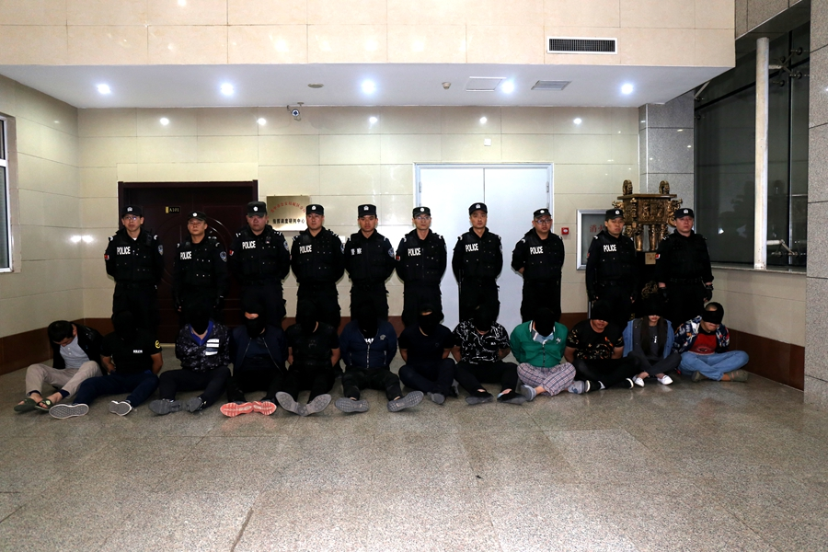
圆满完成专案抓捕工作

Slide 22
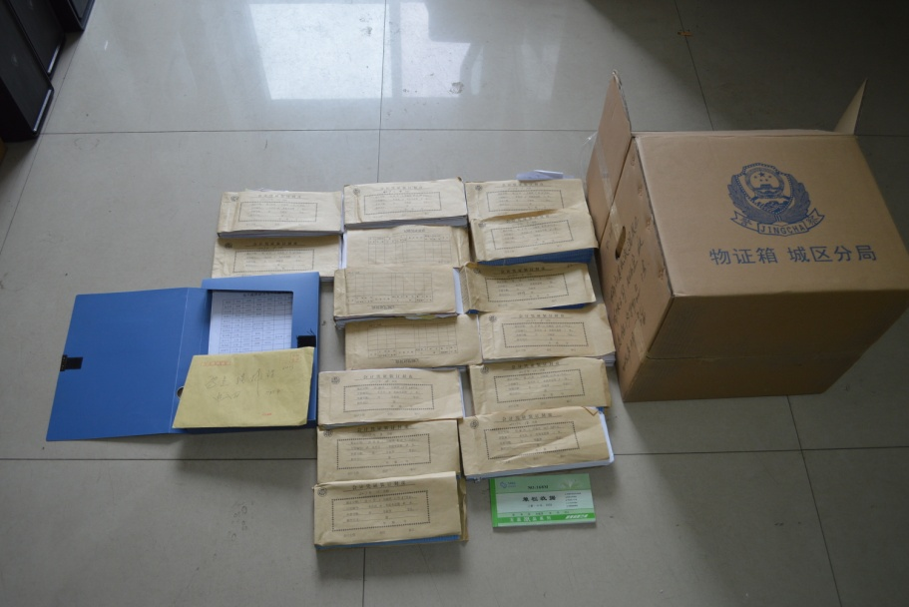
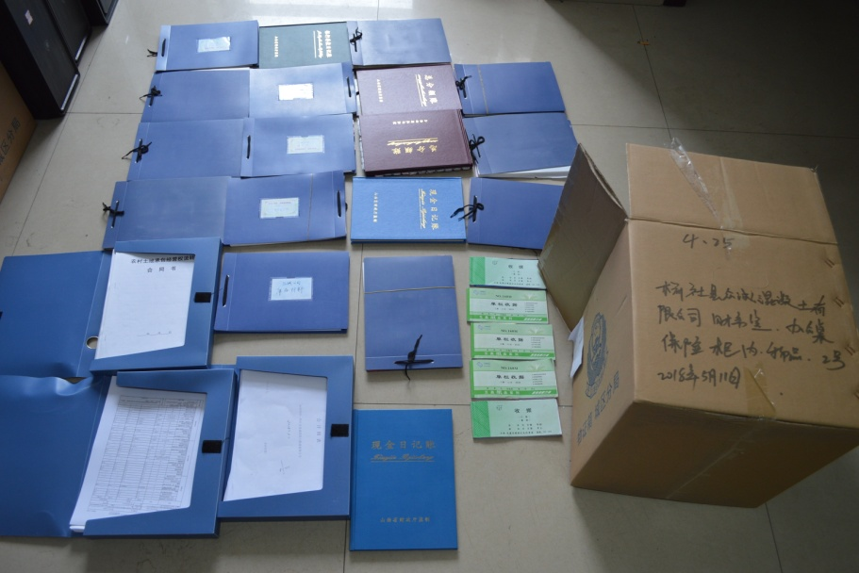
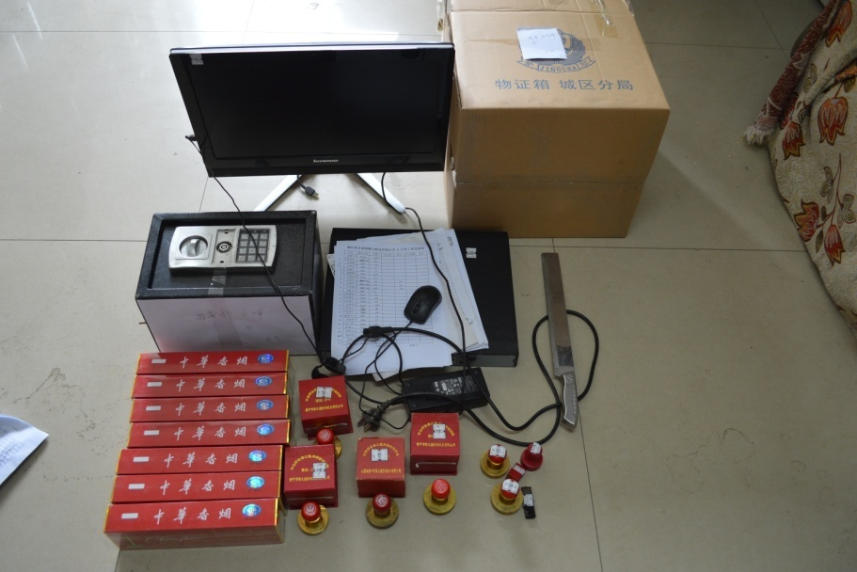
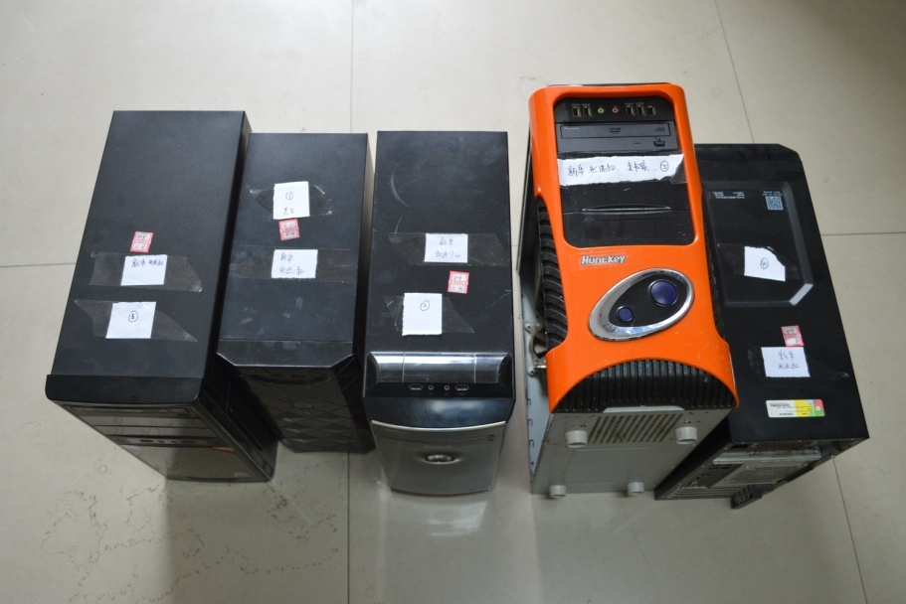
扣
押
的
部
分
涉
案
物
品

Slide 23
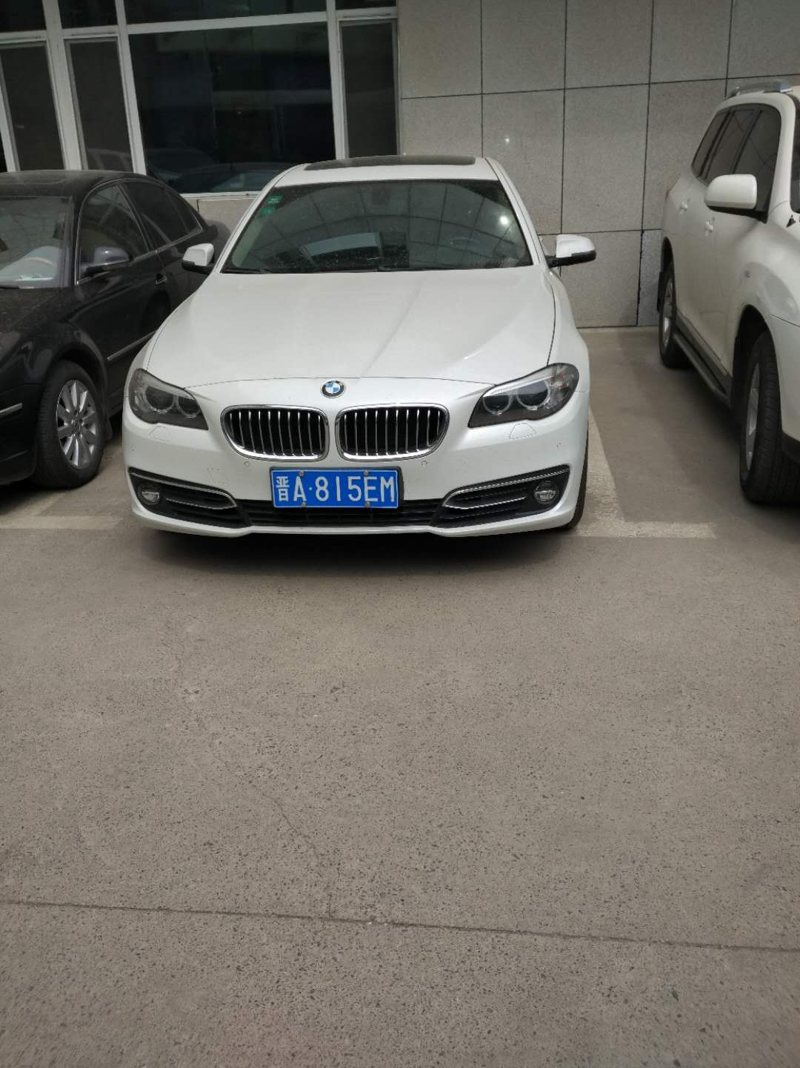
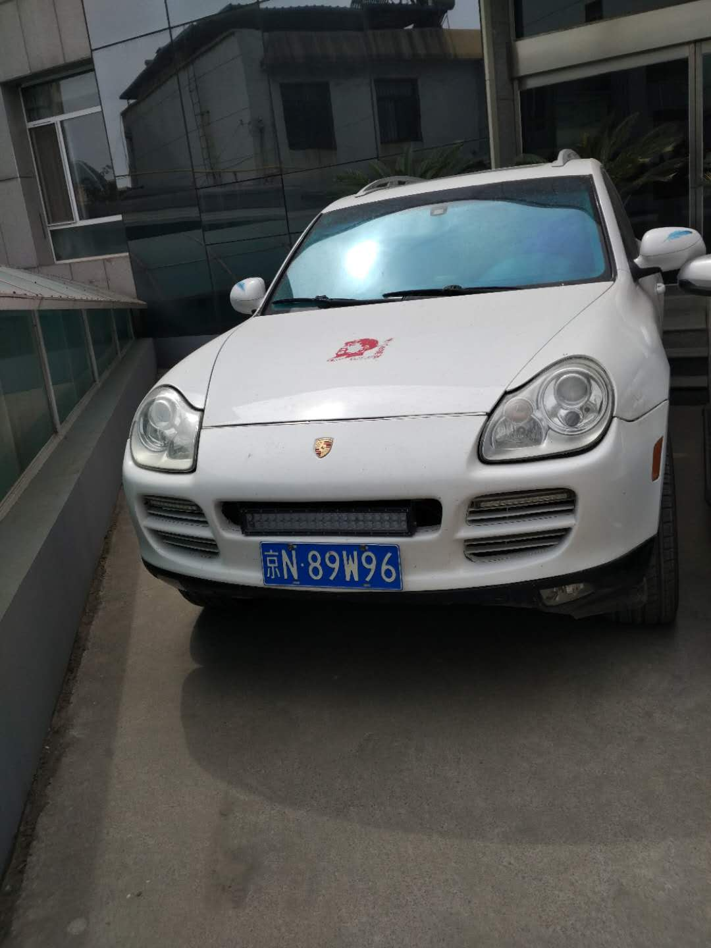
扣押的部分涉案车辆

Slide 24
（二）什么是“恶”？
根据两高两部的《指导意见》，恶势力的概念为：
恶势力（犯罪团伙）一般是三人以上，经常纠集在一起，以暴力、威胁或其他手段，在一定区域或者行业内多次实施违法犯罪活动，为非作恶，欺压百姓，扰乱经济、社会生活秩序，造成较为恶劣的社会影响，但尚未形成黑社会性质组织的违法犯罪团伙。
恶势力犯罪集团是符合犯罪集团法定条件的恶势力犯罪组织，有三名以上组织成员，有明显的首要分子，重要成员较为固定，组织成员经常纠集在一起，共同故意实施三次以上恶势力惯常实施的犯罪活动或者其他犯罪活动。

Slide 25
注意的问题
恶势力违法犯罪活动主要包括强迫交易、故意伤害、非法拘禁、敲诈勒索、故意毁坏财物、聚众斗殴、寻衅滋事等。同时，还可能伴随实施开设赌场、组织卖淫、强迫卖淫、贩卖毒品、运输毒品、制造毒品、抢劫、抢夺、聚众扰乱社会秩序、聚众扰乱公共场所秩序、交通秩序以及聚众“打砸抢”等。（下划线部分是“涉恶九类案件”）

Slide 26
2
黑恶势力犯罪的表现

Slide 27
在《关于开展扫黑除恶专项斗争的通知》中，明确了10类打击重点，即黑恶势力犯罪的10种表现形式，分别是：

Slide 28
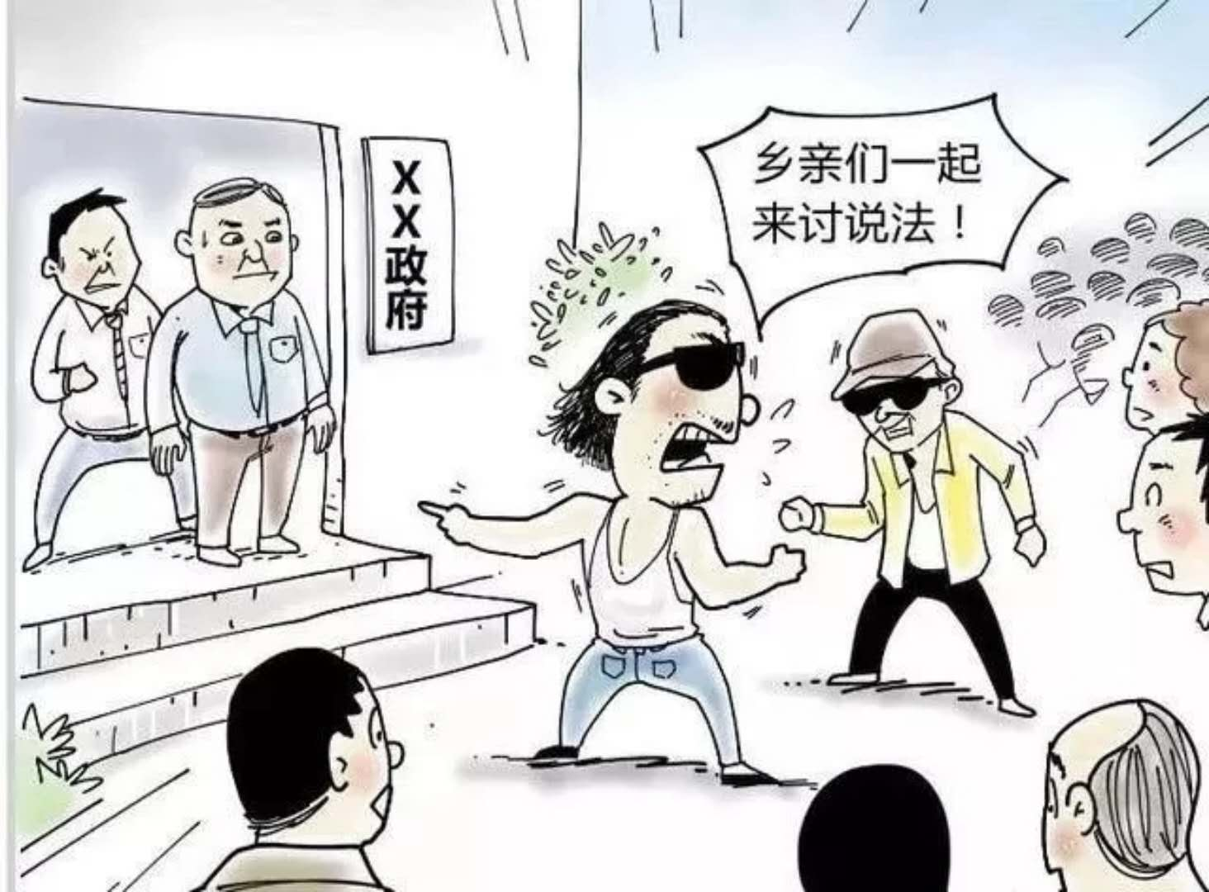
威胁政治安全特别是制度安全、政权安全以及向政治领域渗透 的黑恶势力

Slide 29
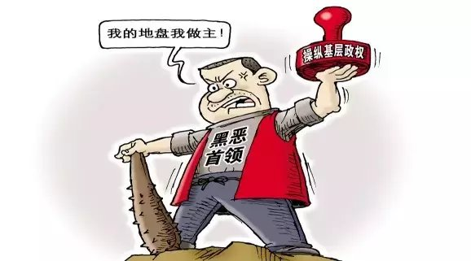
把持基层政权、操纵破坏基层换届选举，以及垄断农村资源、 侵吞集体资产的黑恶势力

Slide 30
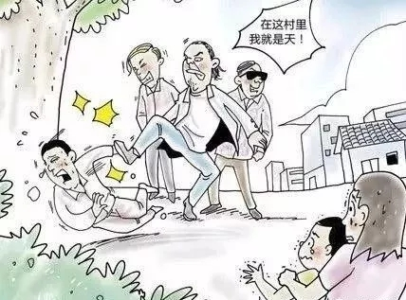
利用家族和宗族势力横行乡里、称霸一方、欺压残害百姓的 “村霸”、“乡霸” 黑恶势力

Slide 31
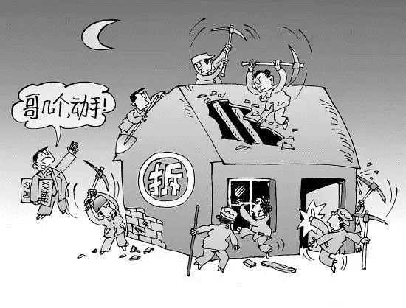
在征地、租地、拆迁、工程项目建设、城中村改造等过程中， 聚众造势、威胁恐吓、跟踪滋扰、煽动闹事的黑恶势力

Slide 32
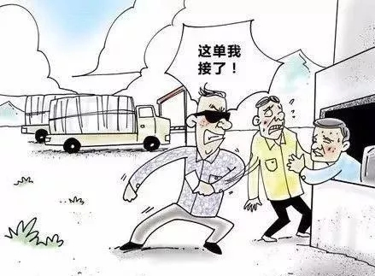
在建筑工程、交通运输、矿产资源、渔业捕捞等行业、领域， 强揽工程、恶意竞标、非法占地、滥开滥采的黑恶势力

Slide 33
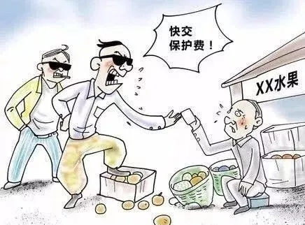
在商贸集市、批发市场、车站码头、旅游景区等场所欺行霸市、 强买强卖、收保护费的“市霸”、“行霸”等黑恶势力

Slide 34
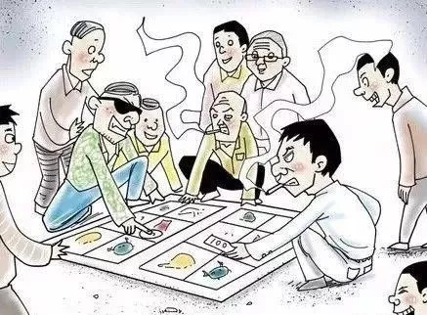
操纵、经营“黄赌毒”和从事涉枪涉爆等违法犯罪活动的黑恶势力

Slide 35
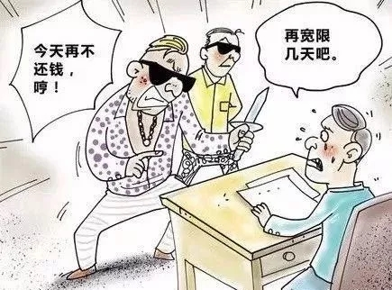
非法高利放贷、暴力讨债，以及借助公司、合作社等表面上 合法形式掩盖违法犯罪行为非法讨债的黑恶势力

Slide 36
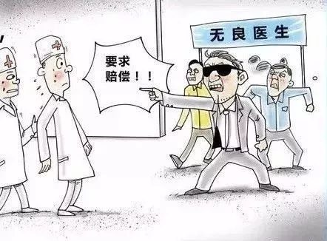
打着讨债、维权等旗号，充当“地下执法队”，插手民间矛盾纠纷，冲击党政机关、企事业单位，蓄意挑起事端，从中牟利的黑恶势力

Slide 37
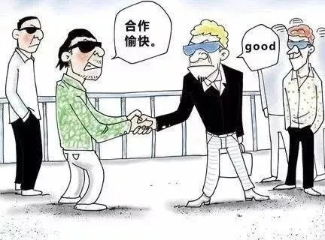
境外黑社会入境发展渗透以及跨国跨境的黑恶势力

Slide 38
我省结合省情实际，在此基础上增加了2项打击重点，即：盗掘古墓葬以及倒卖、走私文物的黑恶势力和黑恶势力“保护伞” 。结合中央要求，共12项打击重点。

Slide 39
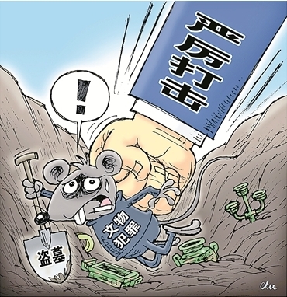
组织从事盗掘、贩卖、破坏国家文物违法犯罪活动的黑恶势力

Slide 40
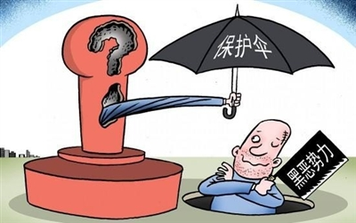
拉拢腐蚀党员干部和公职人员、寻求政治靠山的黑恶势力 及其“保护伞”

Slide 41
3
涉黑涉恶线索推送和举报

Slide 42
2018年1月23日，中央政法委在北京召开全国扫黑除恶专项斗争电视电话会议，即中央“1.23”会议。会议决定成立中央成立扫黑除恶专项斗争领导小组，由中央政法委牵头，成员单位有中央纪委机关、中央组织部、中央宣传部、中央综治办、中央网信办、最高人民法院、最高人民检察院、公安部、教育部等28家单位。领导小组办公室设在中央政法委。

Slide 43
在中央“1.23”会议上，中央政治局委员、中央政法委书记郭声琨同志指出：在各级党委领导下，发挥社会治安综合治理优势，推动各部门各司其职、齐抓共管，综合运用各种手段预防和解决黑恶势力违法犯罪突出问题。各有关部门要结合自身职能，主动承担在扫黑除恶专项斗争中的职责任务，依法行政、依法履职，强化重点行业、重点领域监管，防止行政不作为和乱作为，最大限度挤压黑恶势力滋生空间。各有关部门要将日常工作中发现的涉黑涉恶线索及时向公安机关通报，建立健全线索发现和移交机制。

Slide 44
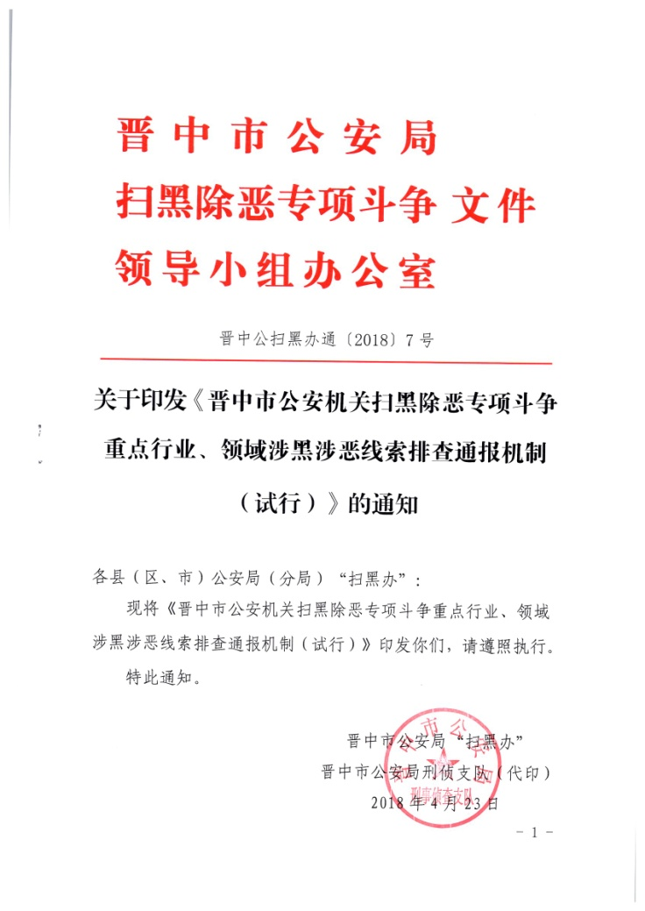
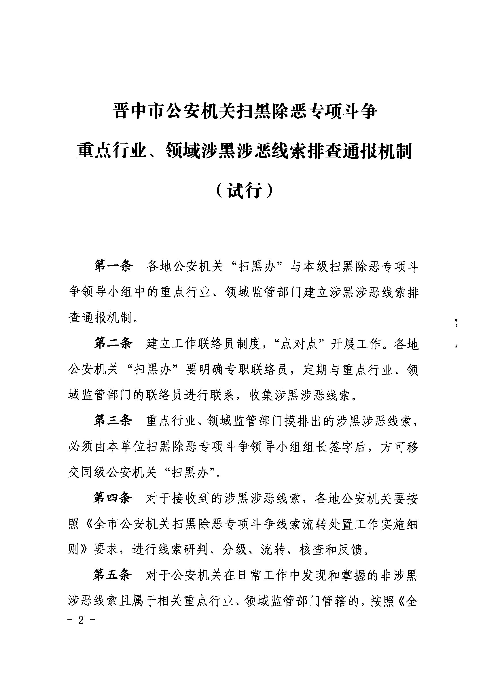
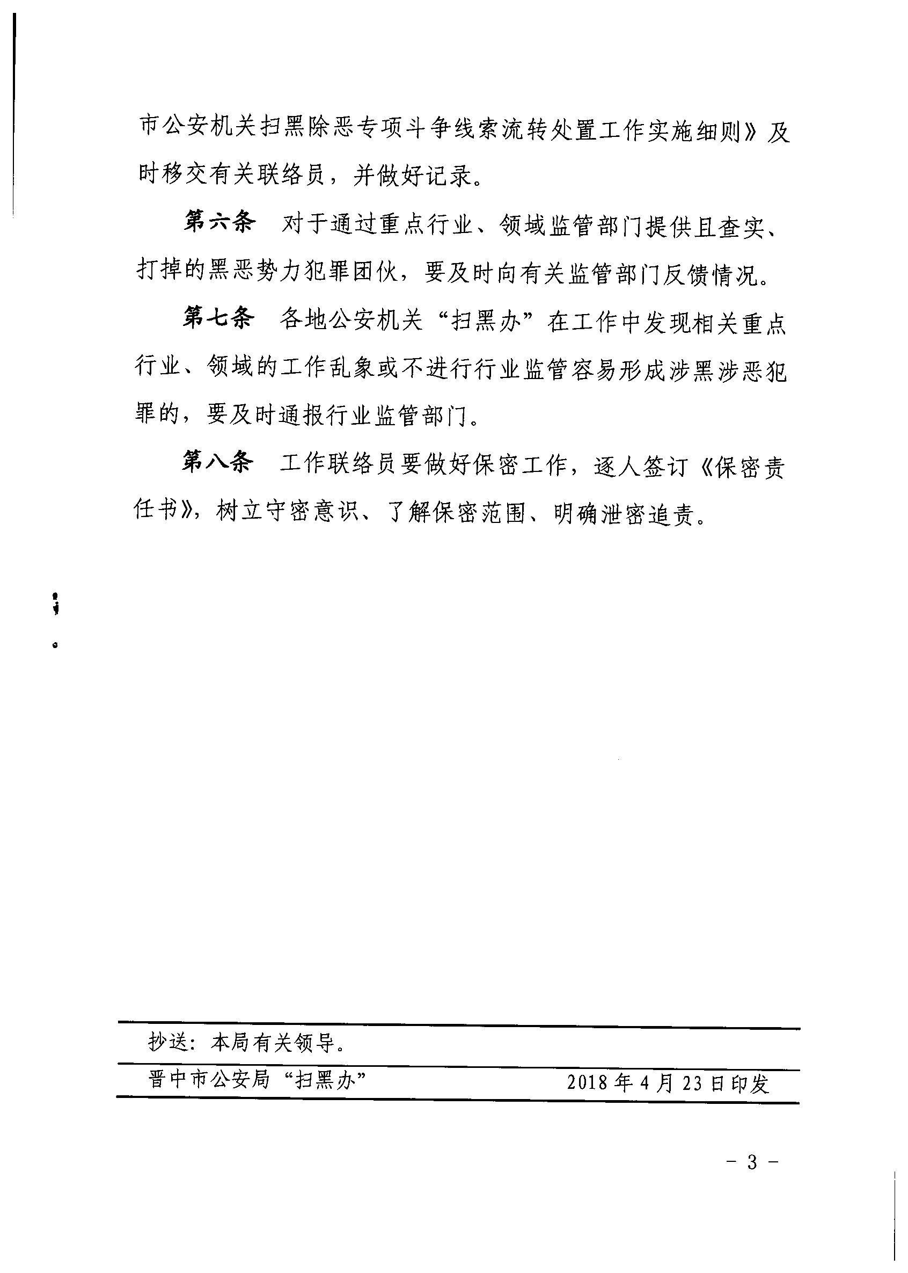
晋中市公安局建立的工作机制

Slide 45
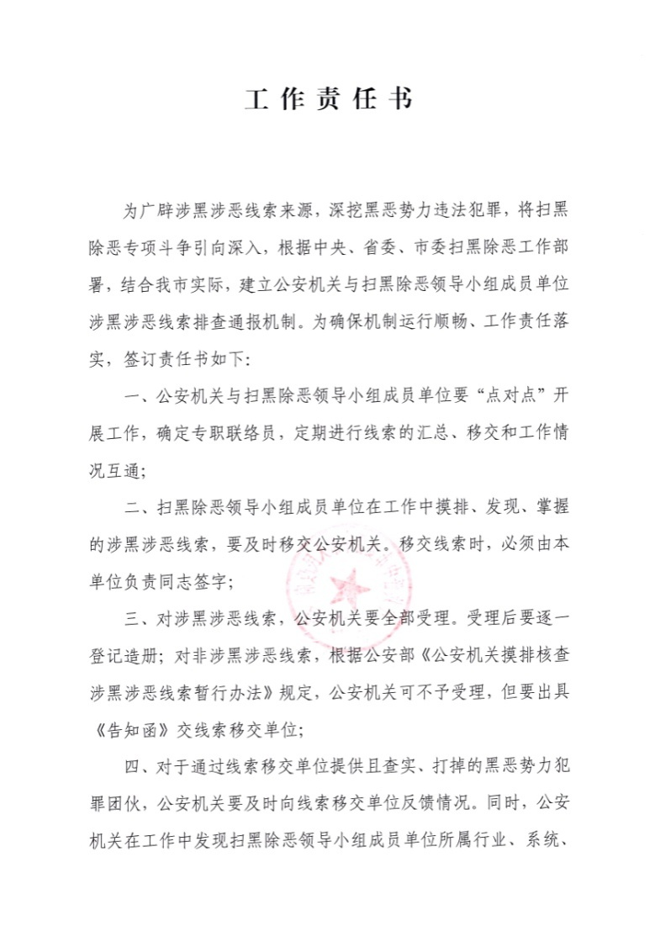
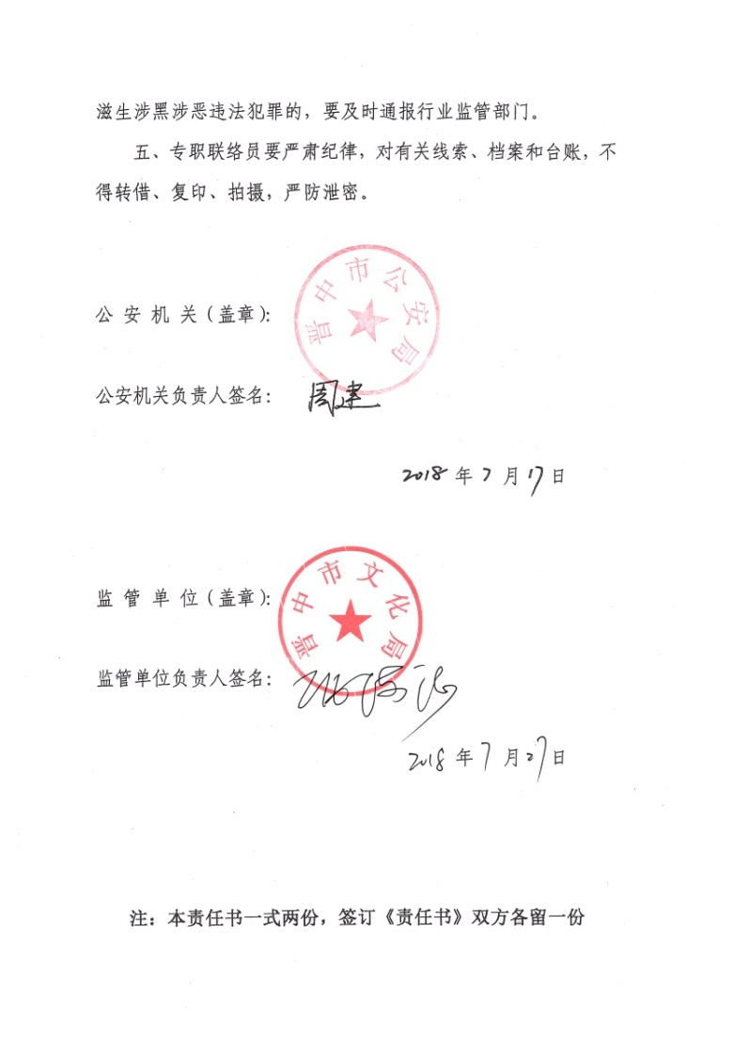
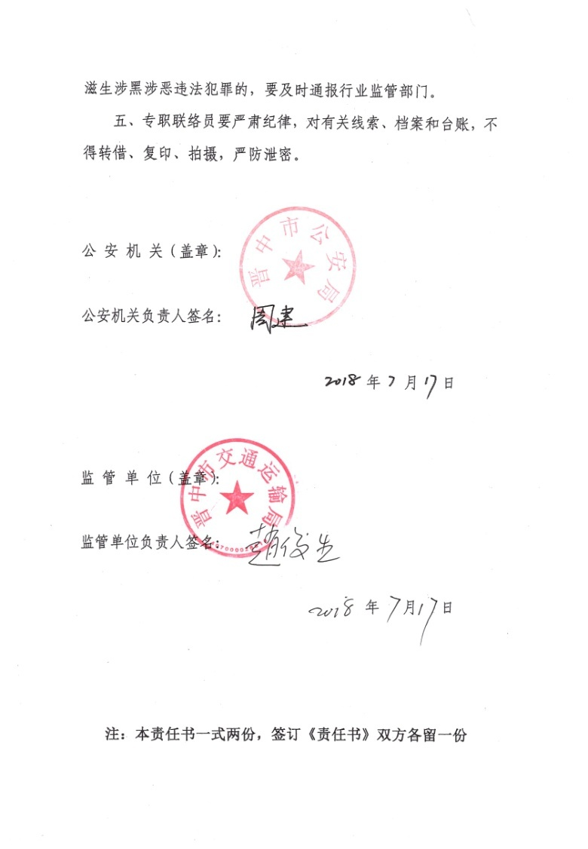
晋中市公安局与全部成员单位签订的《工作责任书》

Slide 46
推送线索时注意的问题
注意
问题
线索管辖
移送时效
线索质量
工作保密

Slide 47
1、拨打110报警电话进行举报 2、“晋中公安便民服务在线”网站进行举报 3、拨打0354-3075122（市局“扫黑办”专线） 4、来信举报（地址：晋中市公安局“扫黑办”收，邮编:030600） 5、通过“晋中公安”微博进行举报； 6、通过“晋中公安”微信公众号文章留言或消息对话进行举报。 我们承诺：对举报人信息，公安机关将依法严格保密。对举报人进行打击报复的，将依法从严、从重惩处；对包庇、纵容违法犯罪分子或恶意举报、诬告陷害他人的，将依法追究法律责任。
举 报 方 式

Slide 48
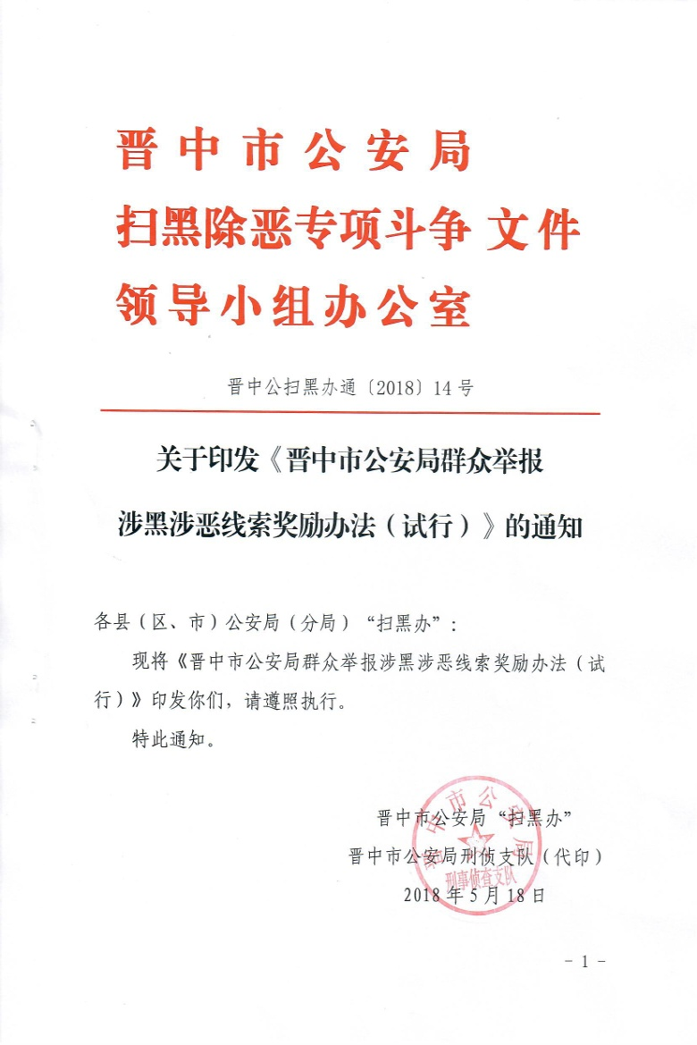
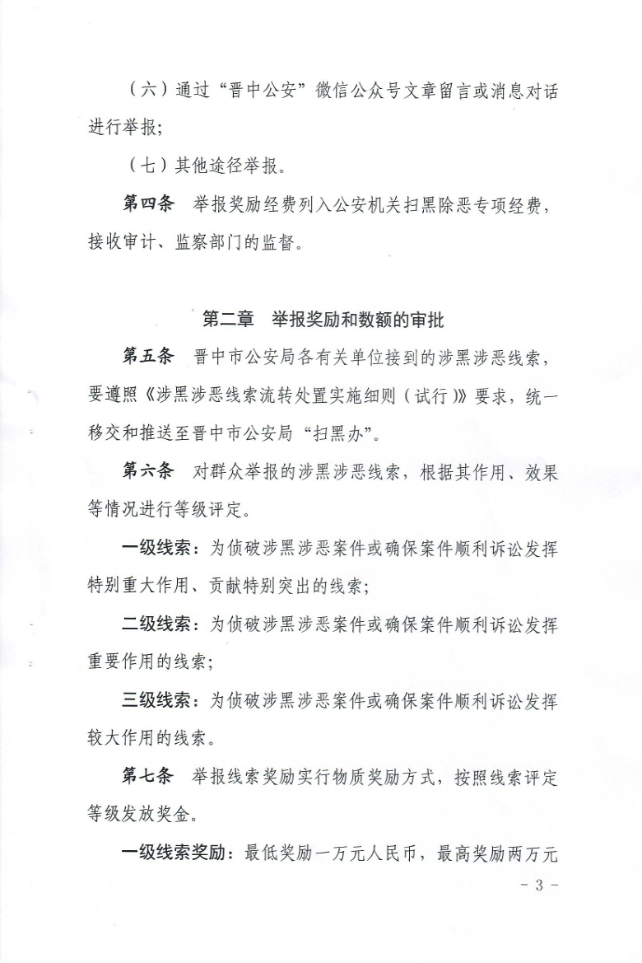
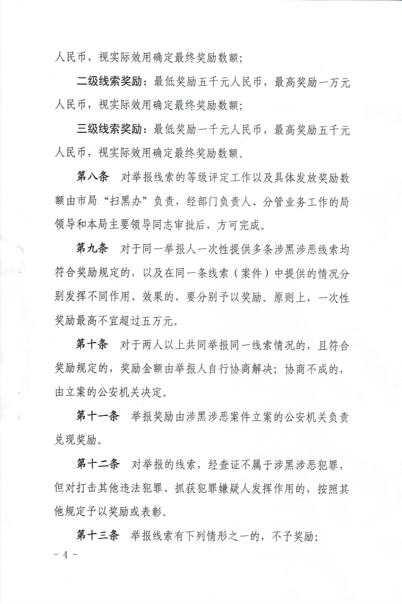
晋中市公安局群众举报涉黑涉恶线索举报奖励办法（试行）

Slide 49
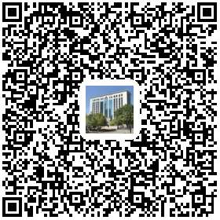
欢迎扫描 欢迎转发

Slide 50
介绍结束 谢谢观看
提前祝各位领导国庆快乐

